Slide 1
CUANDO SIN PEDIRLO LA VIDA TE CAMBIA RADICALMENTE
Tienes 2 opciones:
1Te hechas a morir
2 Buscas la manera de salir adelante (pequeñas o grandes motivaciones

Slide 2
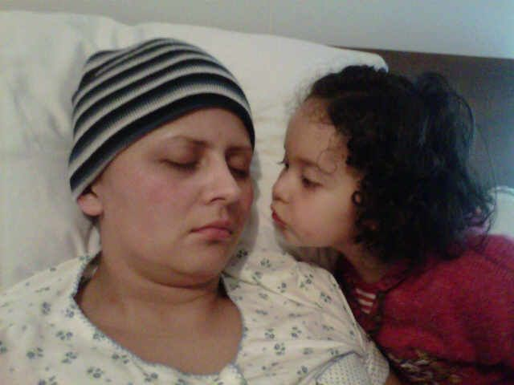
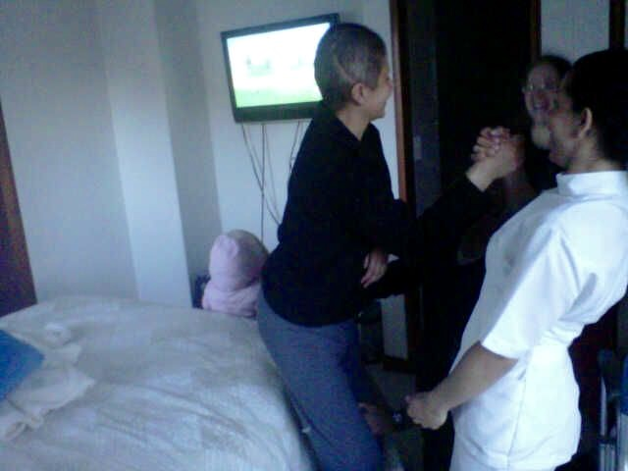
ESTA ES MI HISTORIA
Soy fisioterapeuta
Una vida formada y consolidada a mis 29 años
Tras una cirugía de cerebro
Con riesgos altos sufro una hemorragia cerebral severa
Que infarta medio cerebro.
A pesar de todo la vida continua obnubilada por la situación. continuo a enfrentar esta gran o paradoja

Slide 3
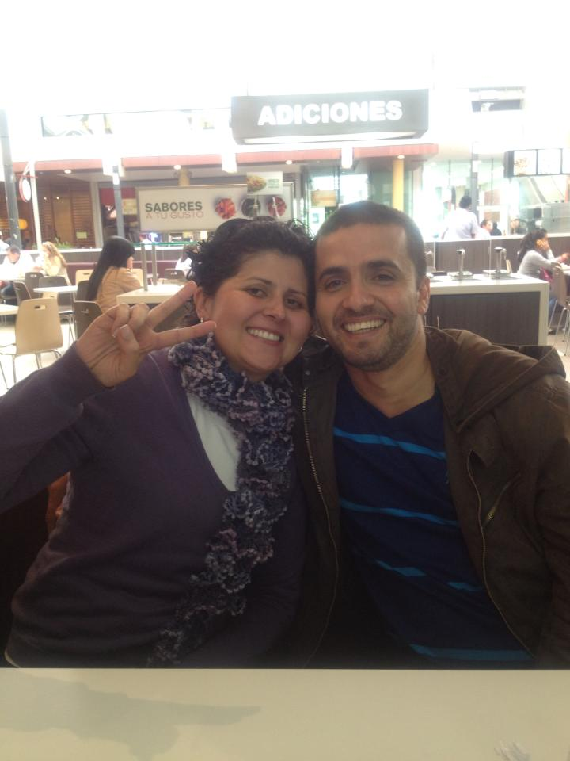
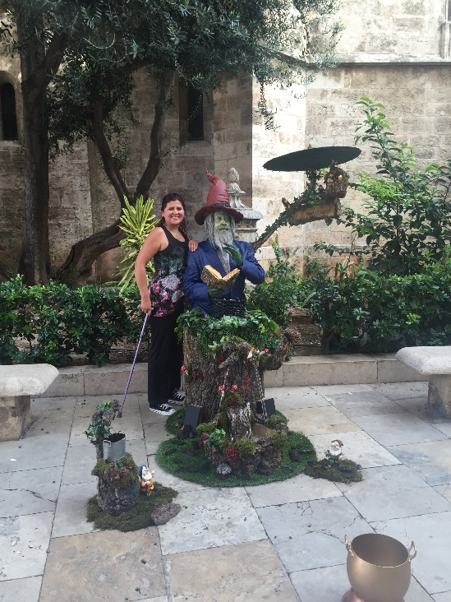
La vida continua…
Tras unos fuertes estrellones emocionales.
Decido tomar riendas de mi vida y en calidad de fisioterapeuta me enfoco en mi recuperación, con una que otra ayuda externa

Slide 4
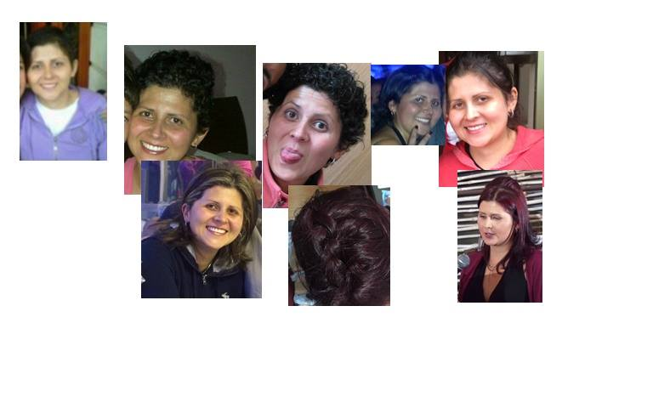
Evolución
Atropello mi vanidad
Lanzo a un hueco emocional profundo

Slide 5
Recuperación de un 80%
En cadena con mis compañeros de universidad(pilates, entrenamiento físico personalizado,ejercicios en colchoneta, caminatas por centro comercial, reintegrarme a la vida pues las posibilidades eran sensatas podía hacerlo…

Slide 6
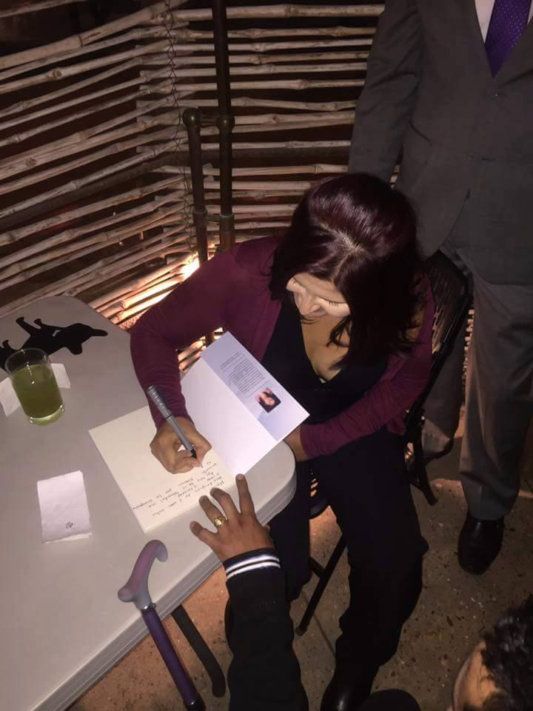

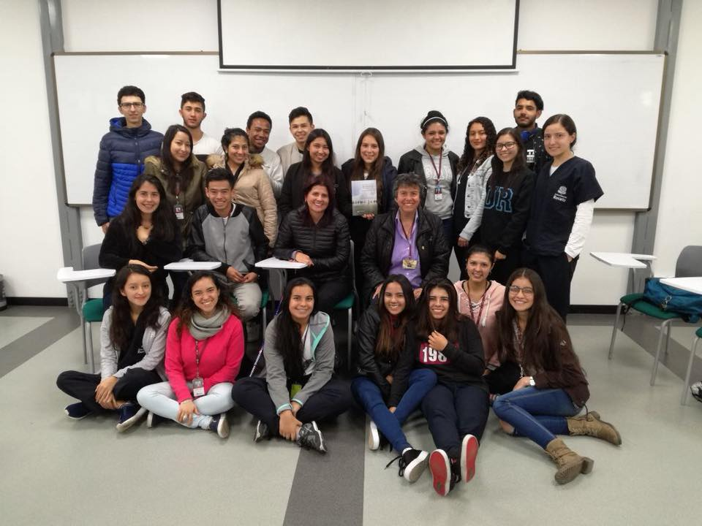
Escribo un libro y lo lanzo 2016

Slide 7
Aprendizajes
Sacar lo positivo de las situaciones por mas duras que sean
La 1 vez fallas por inocencia, la 2 por estupidez
Aunque la vida no es perfecta es maravillosa
Elegir la actitud ganadora para enfrentar lo que esta pasando
Buscar posibilidades en medio de la nada
No es suficiente estar viva necesito sentirme viva
Aprender a vivir la vida a un 500%
Ponerse en los zapatos del otro

Slide 8
CONTACTO
Facebook: fan page:
Loque esconde la sonrisa de la pelirroja
lorepelired@gmail.com
3212469437
GRACIAS!

